Slide 1
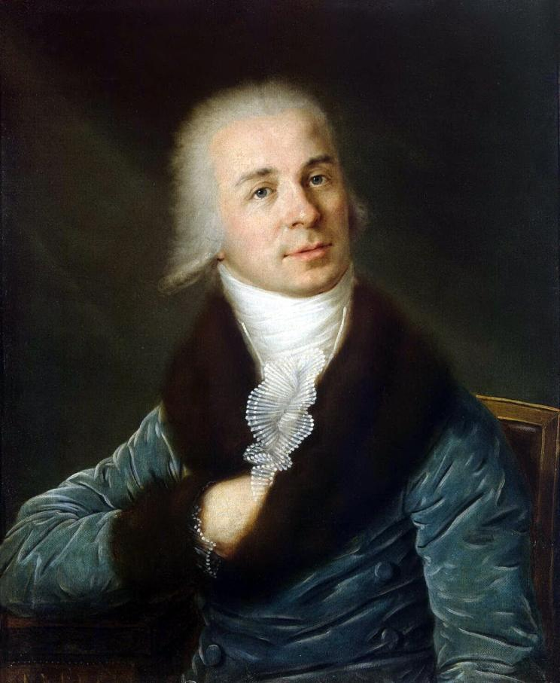
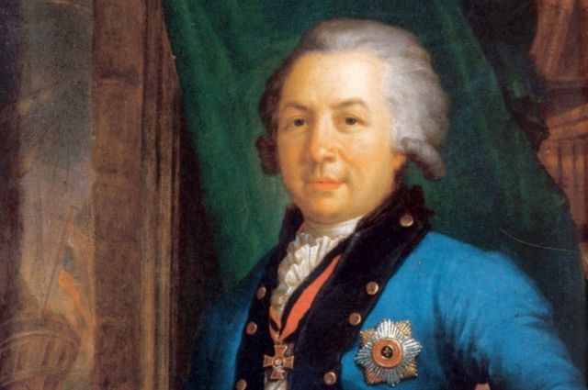
Гавриил Романовин Державин
Интересные факты биографии и творчества
Работу выполнили: Логинова Вероника, Елизавета Титовнина и Кокина Арина- ученицы 9 «а» класса
Учитель: Исакова Ирина Олеговна

Slide 2
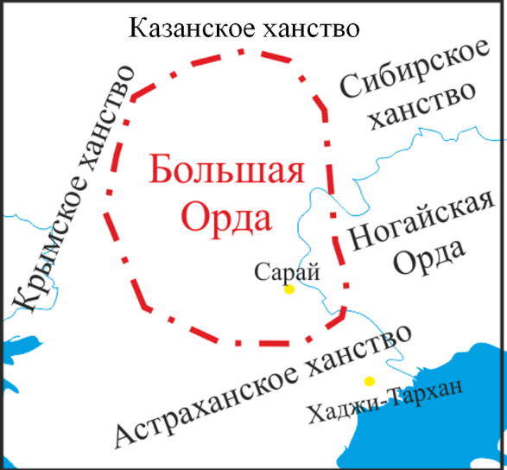
Факт первый :
Державин - потомок знатного татарского рода
Предком Гавриила Романовича являлся татарский мурза (князь) Багрим.
В 15 веке он выехал из Большой Орды на службу Василию Темному.
Был крещен. Получил имя Илья.
У одного из его сыновей, Дмитрия, был сын Держава.
Он (его сын) является родоначальником Державиных.

Slide 3
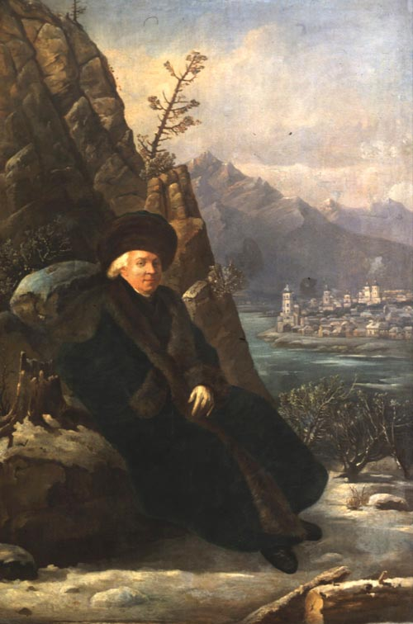
Факт второй:
Точное место рождения поэта неизвестно. Знают лишь то, что он появился на свет в Казани или ее окрестностях
Державин, как бытует мнение, родился под присмотром медиков, а не бабки- повитухи.

Slide 4
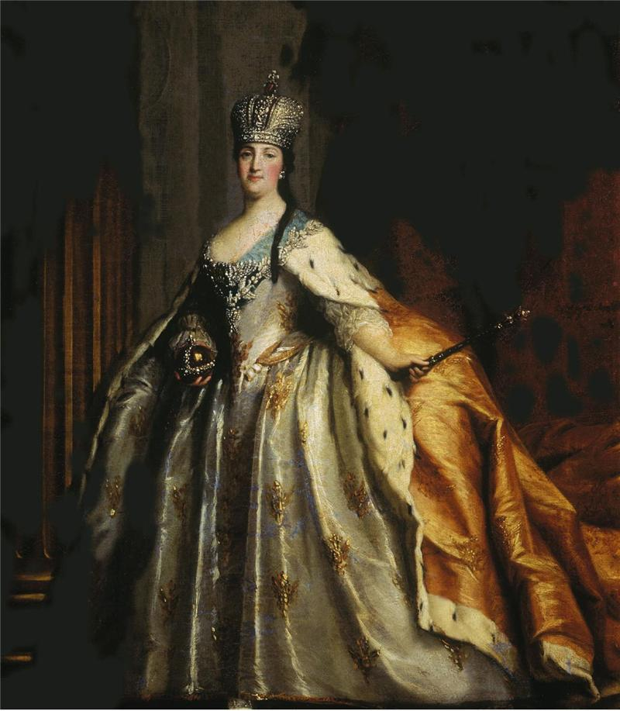
Факт третий:
7-летний Гавриил получил образование у немца Иосифа Розе в Оренбурге. Это впоследствии отразилось на его литературных занятиях.
Немецкая принцесса, российская императрица Екатерина || очень близко воспринимала творчество Державина.
Императрица одарила Гавриила Романовича табакеркой из чистого золота стоимостью в 2000 рублей за оду «Фелица».

Slide 5
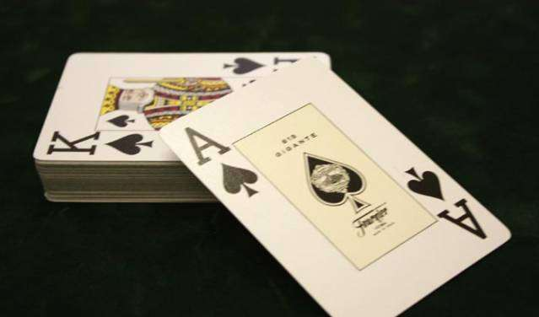
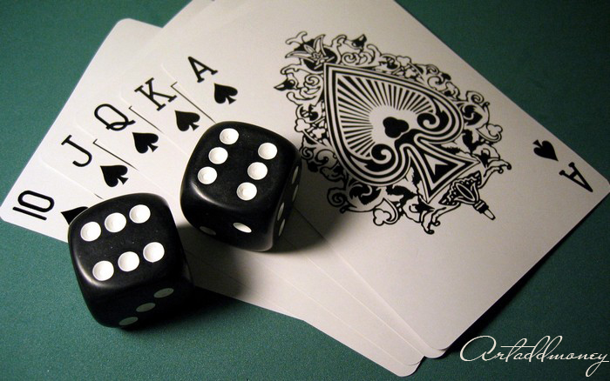
Факт четвертый:
Державин был заядлым картежником.
Поначалу он проигрывал все свои деньги.
Известен случай, когда он, имея 50 рублей, выиграл 40 тыс.
Азарт никогда не затуманивал его разум.

Slide 6
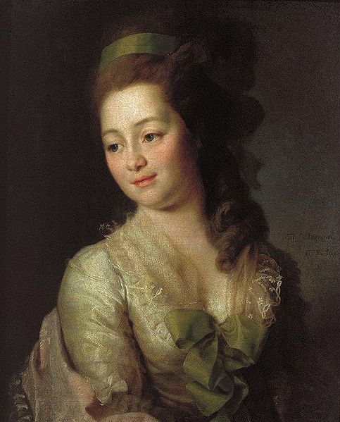
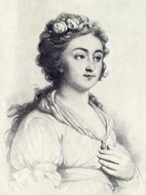
Факт пятый:
Державин в течение своей жизни женился дважды.
Вторая избранница оказалась отличной хозяйкой, которая удвоила почти все недвижимое имущество, а именно: у него оказалось более 2000 душ в разных губерниях и два каменных дома в Петербурге.

Slide 7
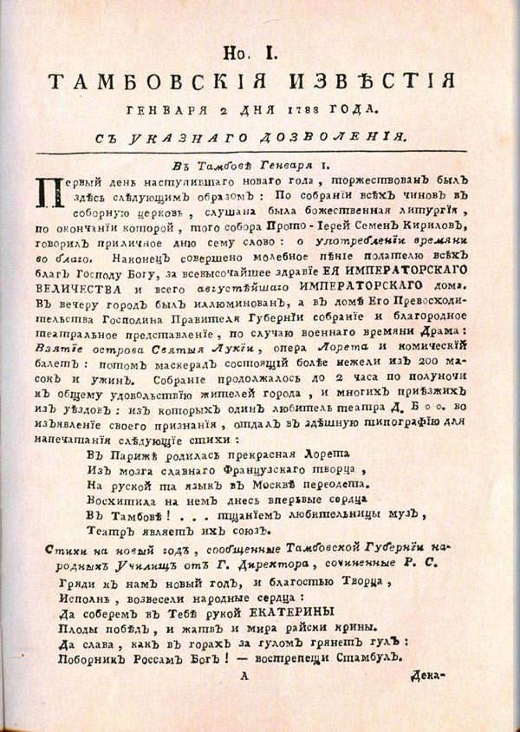
Факт шестой:
Гавриил Романович имел резкий, твердый, принципиальный и неуживчивый характер.
Разрешался вопрос о возбуждении уголовного дела в отношении Державина.
После получения должности Тамбовского губернатора началась печататься одна из немногих провинциальных газет – «Губернские Ведомости»

Slide 8
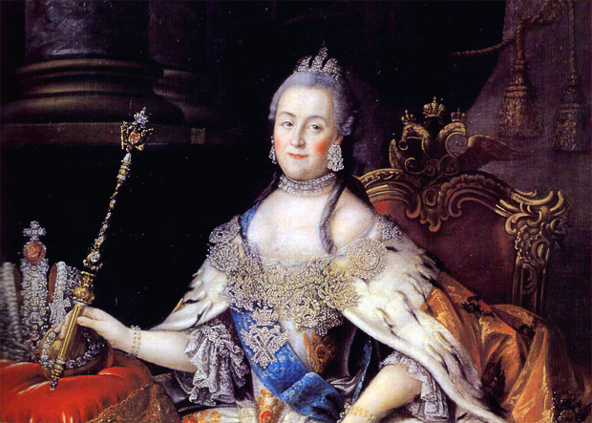
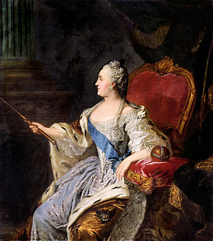
Факт седьмой:
Державин неоднократно спорил даже с Екатериной Великой!
Говорят, однажды, не услышав в ответе Гавриила Романовича на поставленный вопрос ожидаемого мнения, императрица вспылила: «Поди вон!»

Slide 9
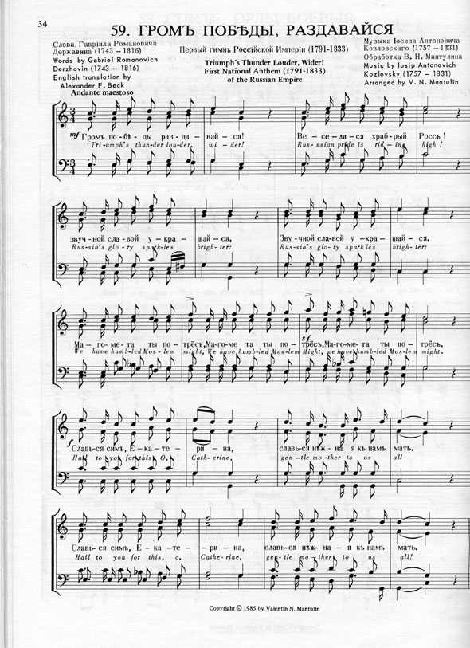
Факт восьмой:
Стихотворение «»Гром победы, раздавайся!»
стало гимном России.
Правда он был неофициальным,
но лишь в 1816 году,
труд Державина был заменен на уже официальный гимн «Боже, Царя храни!»

Slide 10
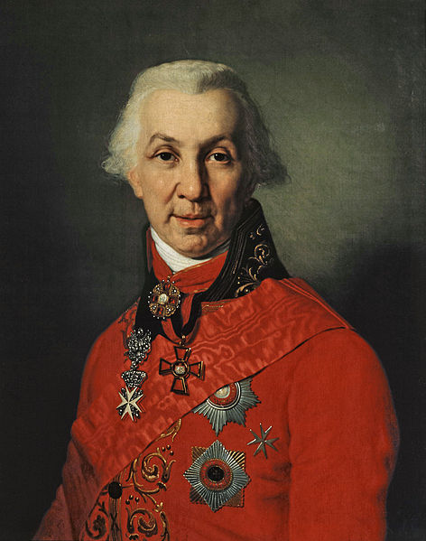
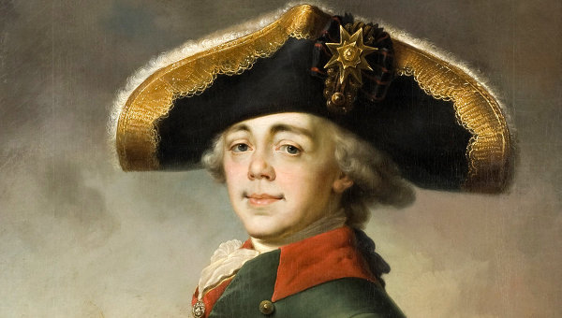
Факт девятый:
Получил отставку за «Слишком ревностное служение». Именно такой ответ получил он от государя, когда тот спросил в чем он провинился.
От милостей, которые предложил ему государь, а именно все министерское жалованье, 16000 рублей и Андреевскую ленту, Державин отказался и ушел со службы

Slide 11
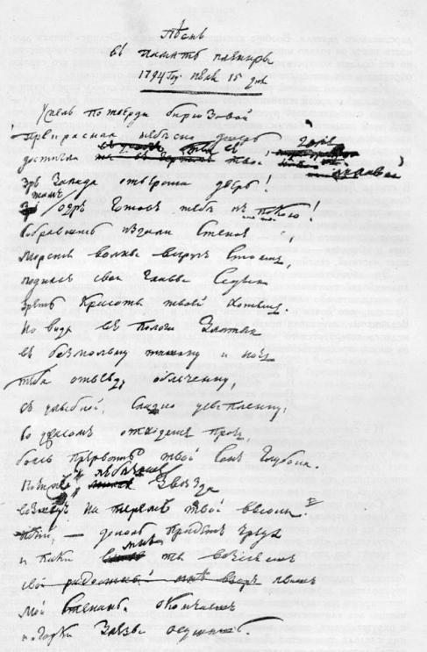
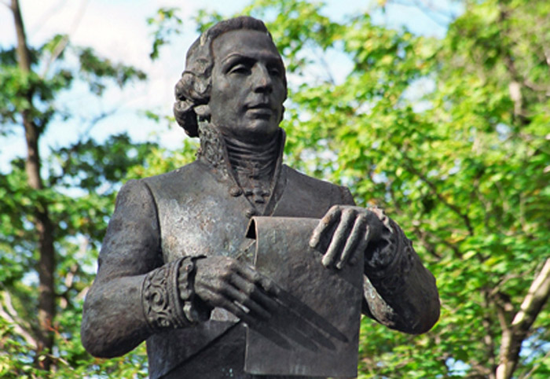
Факт десятый:
После отставки Гавриил Романович Державин написал стихотворение «Свобода»
Написав его, он хотел показать, что теперь свободен от государства и волен заниматься любимым делом- сочинять стихи

